Slide 1
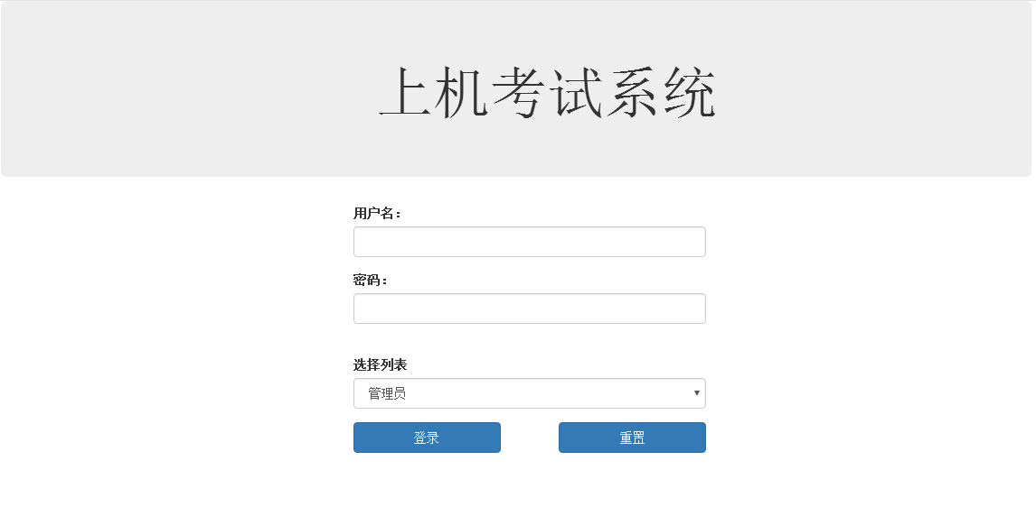
本地:http://localhost:8080/OnlineTest/index.jsp
通过打开浏览器输入以上网址，进入上机考试系统的登录界面
服务器:http://120.79.21.64:8080/OnlineTest/index.jsp
用户分为：1.管理员
2.教师
3.学生
管理员帐号默认设为：
用户名：admin
密码：admin
教师帐号由管理员添加
学生帐号由教师添加

Slide 2
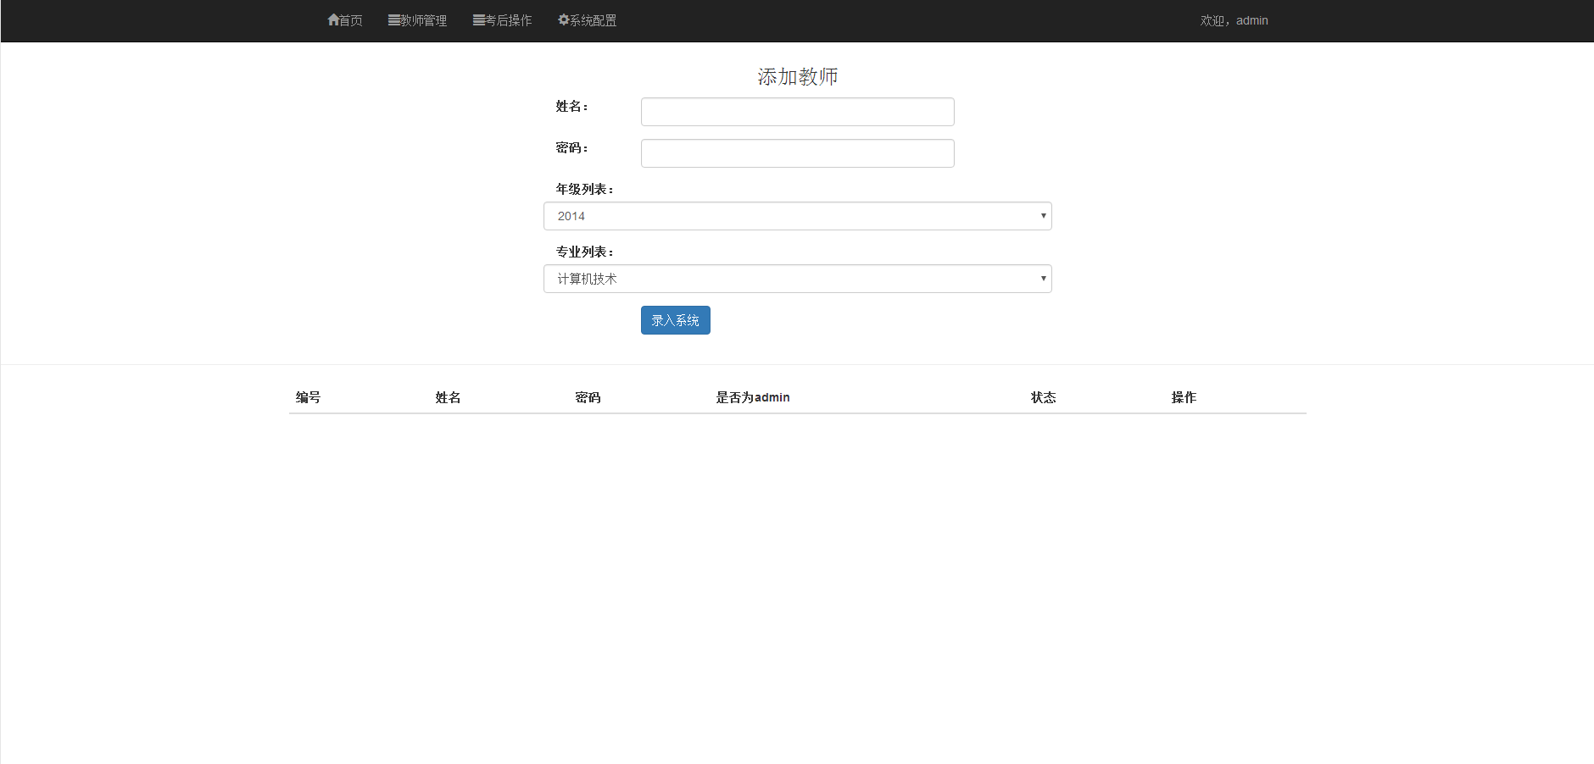
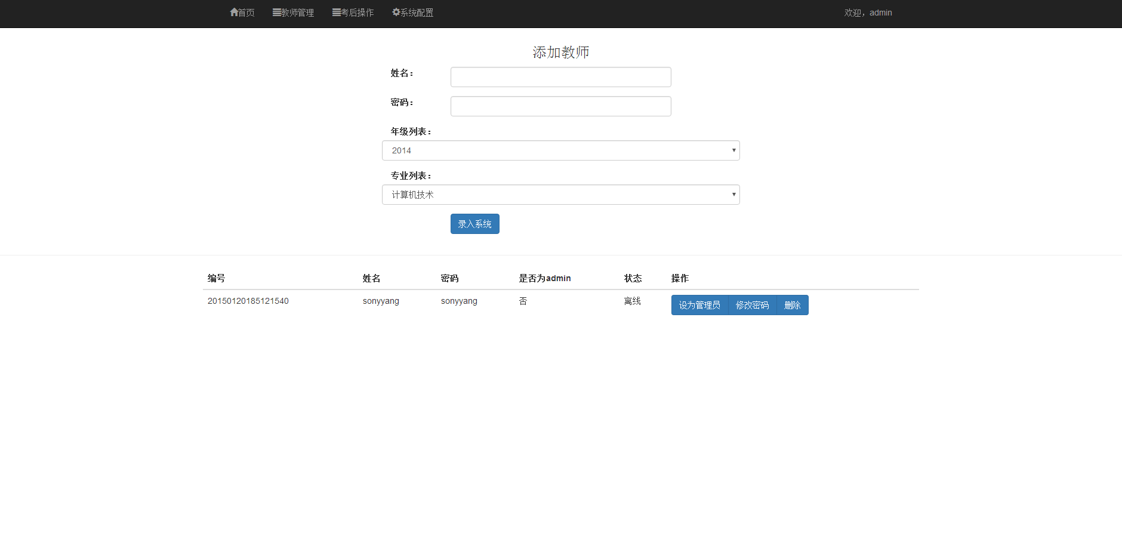
管理员登录后进入教师管理页面
填写相应的资料后可以添加教师帐号，
添加成功后在下方显示当前所有的教
师帐号。
生成的教师账号，其编号为通过特定方式生成的
唯一编号。
教师用户在登录界面通过姓名（用户名）、密码
登录系统。
添加教师后，可以通过相应的按钮对教师
帐号进行编辑操作。如，设置为管理员、
修改密码、删除教师帐号

Slide 3
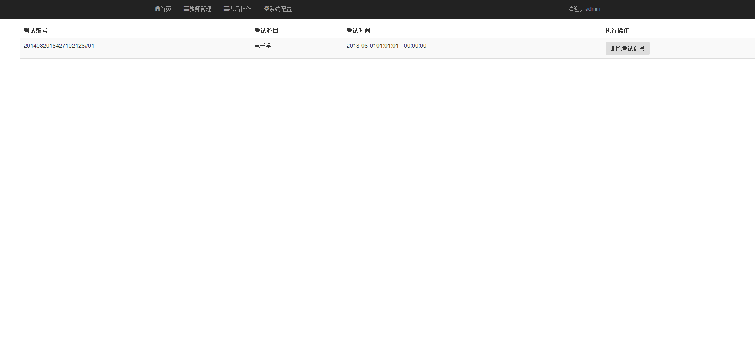
通过导航栏的 考后操作 按钮进入到考后管理页面
·该页面通过读取数据库显示所有的考试信息
·通过 删除考试数据 按钮可以将结束的考试的数据从数据库中清除

Slide 4
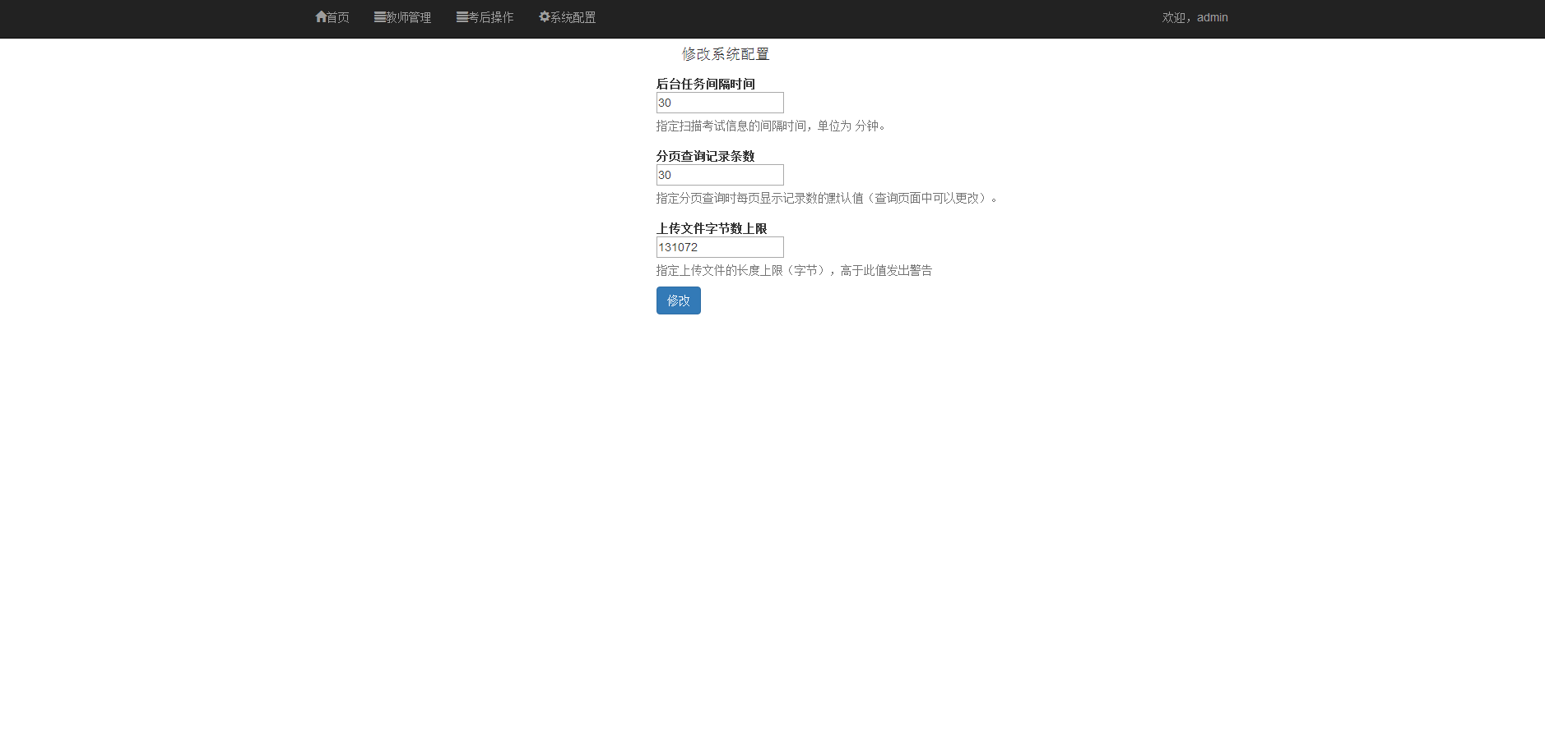
系统配置界面
通过该界面可以修改系统的相关配置
如，后台任务间隔时间
分页查询时每页显示记录数的默认值
上传文件的长度上限

Slide 5
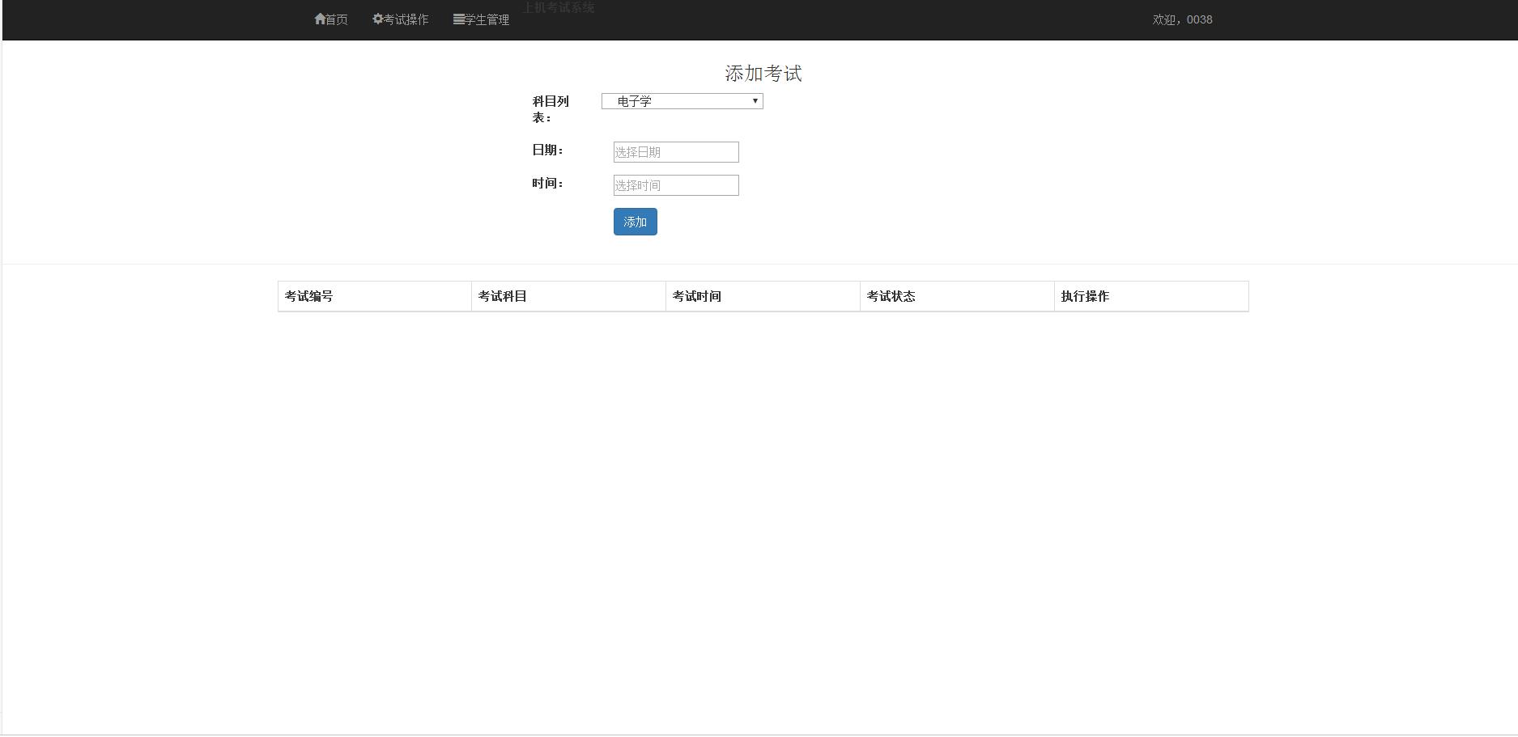
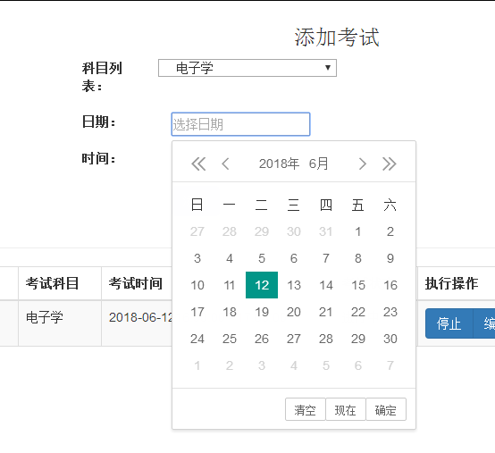
考试操作
添加考试
教师用户填写考试信息后，点击添加按钮可以添加考试
添加考试时，会对考试时间进行比
较，必须是在当前的时间之后，
否则无法添加
添加的考试将在下方的列表中
显示该教师添加的考试信息

Slide 6
考试操作
添加考试
考试添加成功后会在数据库保存考试信息，
ExamFileName为上传的试卷，未上传时为空
教师成功添加考试后可以对相应的考试进行操作
考试未开始时，可以编辑考试信息、添加考试学生、删除考试、上传试卷
点击“开始”按钮将更改数据库中的考试状态为 “进行中” 状态，同时按钮变更为 “停止” 按钮，
此时 “下载” 按钮变为可用（可以实时下载学生已经上传的答案），“上传试卷” 按钮变为不可用。

Slide 7
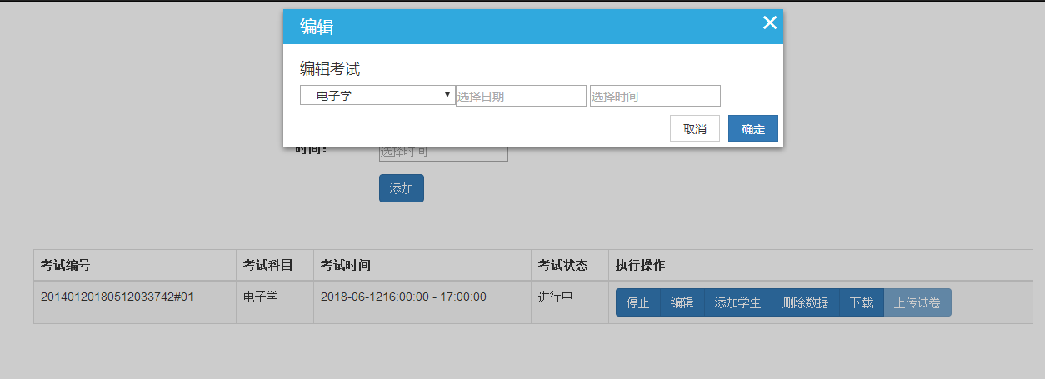
考试操作
编辑考试信息
点击 编辑 按钮可以重新编辑考试的信息

Slide 8
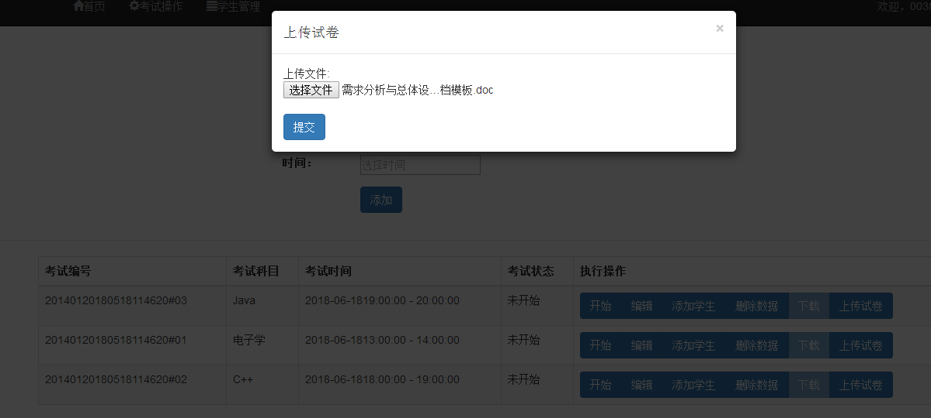
考试操作
上传试卷
通过导入文件将考试试卷上传到数据库
上传成功后，数据库中
对应考试的ExamFileName
保存上传的文件名

Slide 9
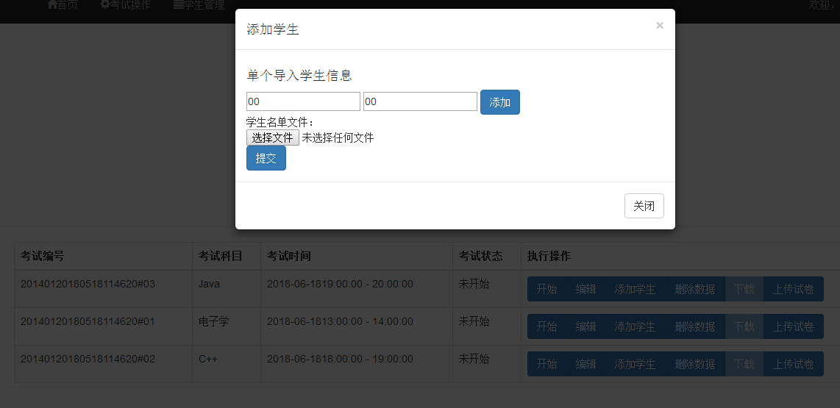
考试操作
添加学生
添加学生的方式有两种：
1.添加单个学生信息
2.通过导入学生名单文件添加
添加成功学生信息将在 学生管理
显示，并可以对学生进行相应操作
其中，姓名为学生登录的用户名
学号为学生登录的密码
其中用户名、密码加密

Slide 10
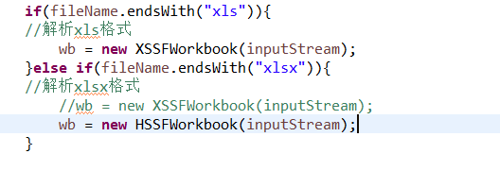
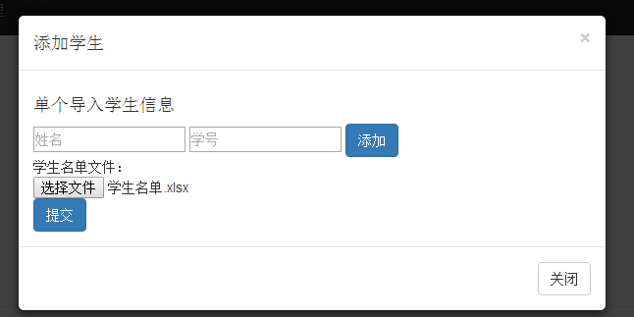
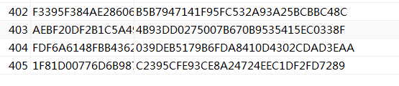
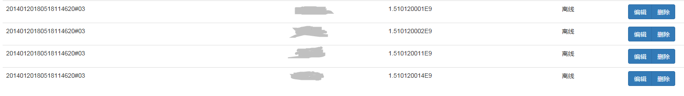
考试操作
通过Excel添加学生
读取Excel表的内容向数据库添加数据

Slide 11
考试操作
开始考试
考试未开始时，无法下载答案，数据库中保存的考试状态（ExamStatus）为“未开始”
此时学生用户无法登录。
考试开始后，考试状态变为“进行中”，此时不能再上传答案，学生用户可以正常登陆

Slide 12

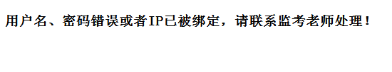

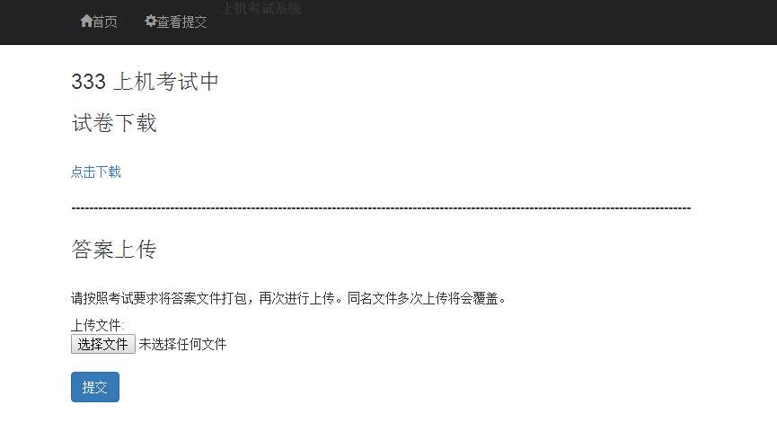
学生登录
仅当教师开始考试学生用户才能进行本堂考试的登录操作
考试未开始考试时学生无法登录
考试开始后，学生可以正常登录进行
下载试卷、上传答案的操作

Slide 13
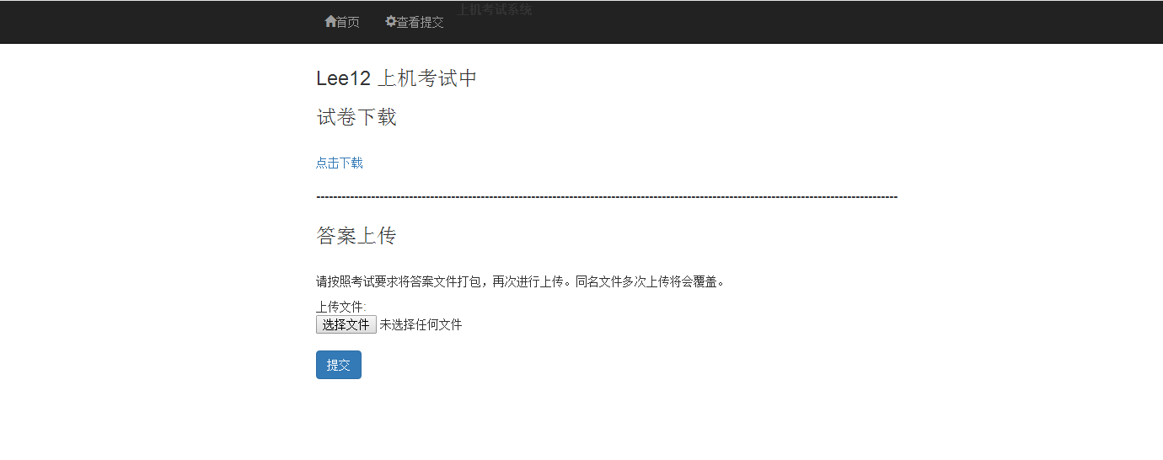
学生考试
点击 点击下载 下载考试试卷
导入试卷上传到服务器

Slide 14
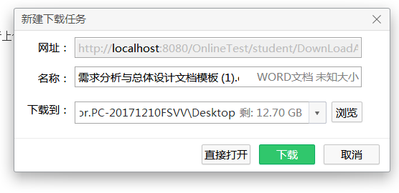
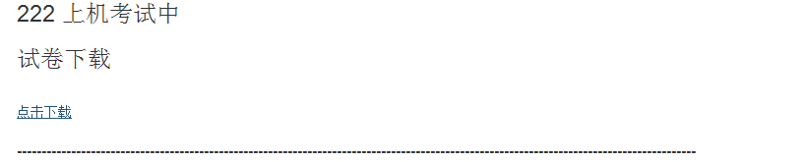
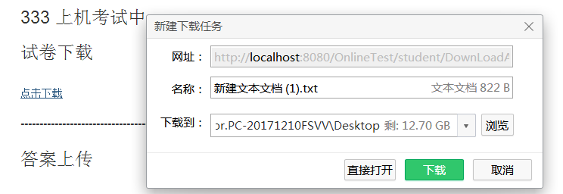
学生下载试卷
学生点击下载考试后，会根据当堂
考试的考试名下载相应的试卷

Slide 15
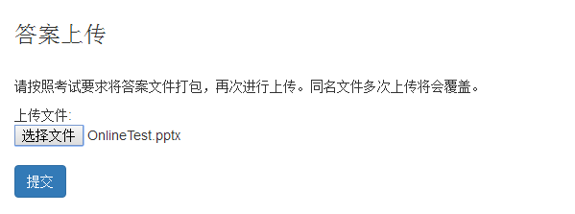
上传答案
选择需要上传的答案文件，点击提交即可上传答案
（上传的答案文件会在后台保存在一个文件夹中，以供老师下载）

Slide 16
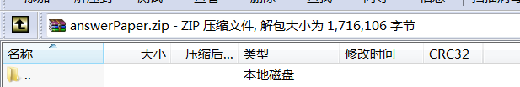
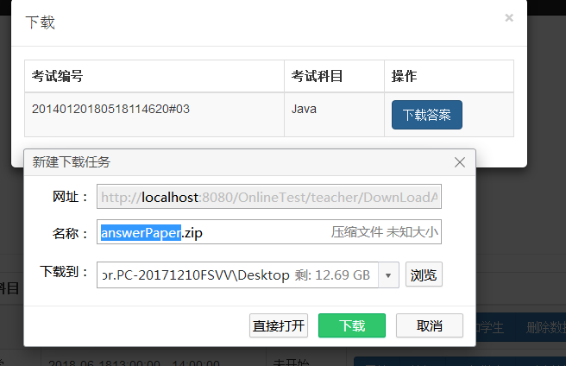

考试操作
下载答案
考试开始后，下载 按钮变为可用
点击后出现下载窗口，点击下载答案
即可下载学生上传的所有答案的压缩包

Slide 17
项目分工
聂璋：搭建主体框架、项目指导
李益鸿：文件传输、上传下载
杨雄：界面、功能完善

